Slide 1

Wprowadzenie do platformy JAVA 1. JAVA jako język programowania
Hello world!
My name is Duke.
I’m JAVA mascot

Slide 2
Intro
Adam Mika
Java developer
sda.adam.mika@gmail.com
Dropbox: javakrk1@gmail.com
Github?
Źródło obrazków :
moje zrzuty ekranów
dokumentacja języka Java
Wikipedia
google image

Slide 3
Agenda
Język a język formalny
Klasy gramatyk– hierarchia Chomsky’ego
Co wyróżnia język programowania?
Notacja Backusa-Naura (BNF)
Jak zdefiniować składnię języka?
Kompilacja
Jak zmienić słowa w proces?
JAVA – specyfikacja języka i jego cechy
Ćwiczenia

Slide 4
Język a język formalny
Alfabet (∑) = zbiór symboli
Język (L) = zbiór wyrazów (skończonych ciągów symboli alfabetu języka)
Język formalny = język + gramatyka (składnia):
Gramatyka (G) =
1) ∑ = {a,b,c}
2) N = {S, B}
3) P = {
S := aBSc
S := abc
Ba := aB
Bb := bb
}
G = gramatyka, N – symbol nieterminalny (podstawialny), ∑ - symbol terminalny (niepodstawialny), P – zbiór produkcji

Slide 5
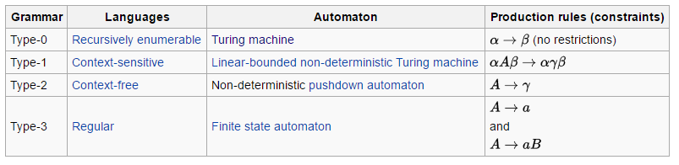
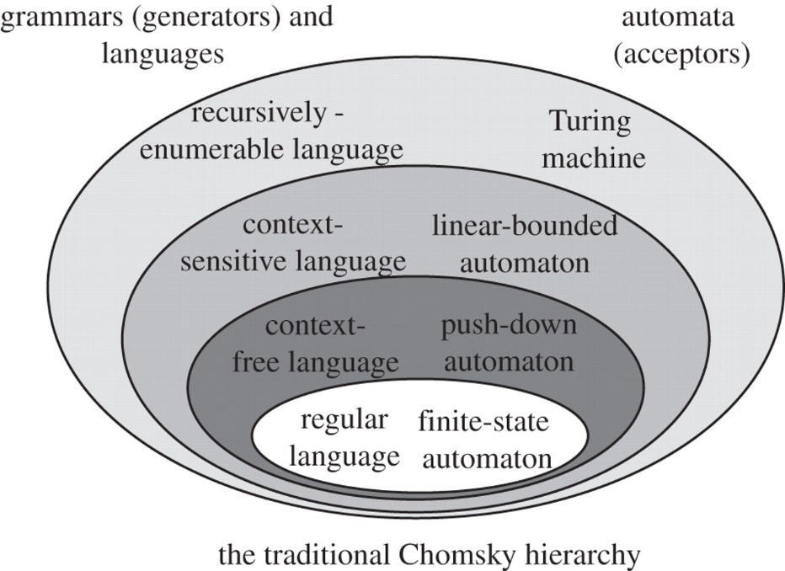
Hierarchia Noama Chomsky’ego– klasy gramatyk
A, B – symbol nieterminalny
a – symbol terminalny
α, β, γ – symbol terminalny lub nieterminalny
Type-0 = język strukturalny
Type-1 ~ język naturalny
Type-2 ~ język programowania
Type-3 ~ język regulany (regexp = regular expressions)

Slide 6
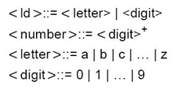
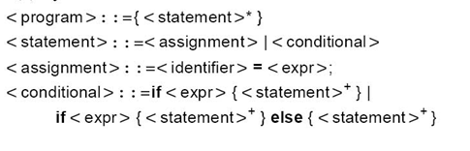
Jak zdefiniować gramatykę? Notacja Backusa-Naura (BNF/EBNF)
Reguła leksykalna:
Reguła składniowa:

Slide 7

Cechy języka bezkontekstowego
Jak zdefiniować gramatykę języka formalnego
Pojęcia: język formalny, symbol terminalny/nieterminalny, regexp, reguła leksykalna, reguła składniowa

Slide 8
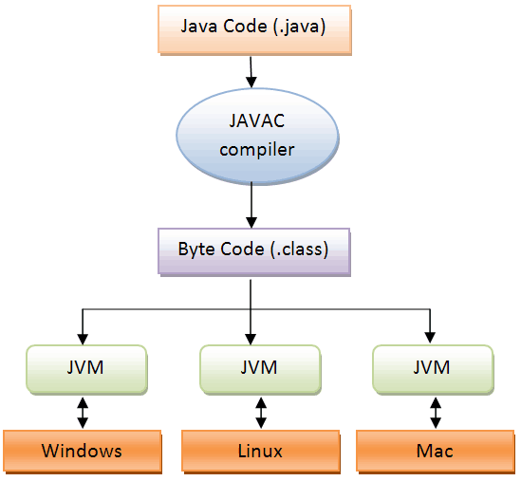
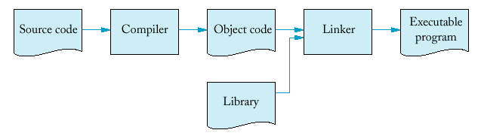
Kompilacja Jak zmienić słowa w proces?

Slide 9
Kompilacja - etapy
Analiza leksykalna
Analiza składniowa
Analiza semantyczna
Generacja kodu pośredniego
Optymalizacja
Translacja
Kod źródłowy
strumień znaków
strumień leksemów (tokenów)
Drzewo rozbioru gramatycznego (AST)
Opisane drzewo AST
kod pośredni
kod pośredni
Kod docelowy
Skaner / lekser
Parser
Analizator semantyczny
Generator kodu pośredniego
Optymalizator
Translator

Slide 10
Etapy działania kompilatora
Pojęcia: lekser/skaner, token, parser, Abstract Syntax Tree (AST), kompilator, optymalizator, kod pośredni, java byte code

Slide 11
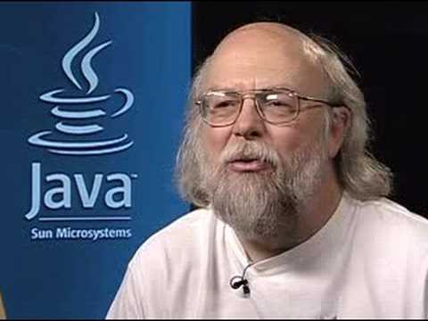


Język JAVA (23 January 1996) James Gosling, Sun Microsystems
JAVA != Java Script
bezkontekstowy
wysokiego poziomu (3G = 3rd generation)
imperatywny
object-oriented (pojęcie klasy, atrybutu, metody)
kompilowany statycznie (kod źródłowy do byte kodu)
dynamicznie kompilowany z byte kodu do języka natywnego
silnie typowany (typy sprawdzane podczas kompilacji)
wbudowane zarządzanie pamięcią (GC – garbage collector)

Slide 12
cechy języka Java
Pojęcia: język silnie typowany, kompilator JIT, GC, język zorientowany obiektowo, język imperatywny, język deklaratywny

Slide 13
Ćwiczenie 1
Otwórz stronę: https://docs.oracle.com/javase/specs/
Otwórz specyfikację języka Java 8 i znajdź składnie dla “Integer Literals”.
Korzystając z reguł leksykalnych opisanych w specyfikacji zapisz liczbę 15 na 10 różnych sposobów.
Otwórz specyfikację maszyny wirtualnej i przeczytaj opis dla instrukcji z byte kodu o nazwie “aconst_null”
Otwórz stronę: https://jcp.org/en/jsr/all . Czym jest JSR?
Otwórz stronę: http://www.oracle.com/technetwork/java/javase/archive-139210.html. Wybierz Java SE(Standard Edition) 8 przeglądnij listę dostępnych pakietów instalacyjnych.

Slide 14
Ćwiczenie 2
Pobierz JAVA 8 JDK (Java Development Kit)
Otwórz wiersz poleceń (cmd), i wykonaj javac
W kolejnym kroku wykonaj javac – version.
Napisz prosty program w Javie i zapisz plik w formacie .txt
Skompiluj utworzony plik kompilatorem javac. Jaki jest rezultat?
Zmień rozszerzenie pliku na .java. Skompiluj ponownie. Jaki jest rezultat?
Otwórz wygenerowany plik .class w prostym edytorze (notepad++)
Skompiluj ponownie plik .java z opcją –verbose. Przeananalizuj kroki kompilacji.
Zdekompiluj plik .class aby zobaczyć java byte code javap -c Hello.class
Sprawdź znaczenie wybranej przez siebie instrukcji w specyfikacji języka.

Slide 15
Ćwiczenie 3
Utwórz prosty program „Hello World” i zapisz go w pliku Hello.java
Dodaj do klasy deklarację pakietu „com.test”
Skompiluj używając javac Hello.java a w kolejnych krokach:
java Hello
java com.test.Hello
java Hello.class
java com.test.Hello.class
Co się stało?
Skompiluj używając javac –d . Hello.java
Jaka jest różnica?
Sprawdź warianty z poprzedniego punktu.
Jak uruchomić program?
Zmień katalog (cd - change directory) na ./com/test i spróbuj uruchomć plik .class
Co zaobserwowałeś?

Slide 16
Zadanie domowe
Znajdź w dokumentacji informację jak zinterpretować składowe wersji JVM.
Porównaj formalną specyfikację języka z dokumentacją użytkownika dla zagadnienia “Integer Literals” https://docs.oracle.com/javase/tutorial/java/nutsandbolts/datatypes.html
Uruchom “Hello World” z opcją –splash . Czym jest splash?
Zmień nazwę pliku Hello.java (zawierającego public class Hello) na hello.java
Skompiluj używając: javac –d . Hello.java
Skompiluj używając : javac –d . hello.java
Zmień kod źródłowy – zmień nazwę klasy public class hello
Sprawdź oba sposoby kompilacji
Co możesz powiedzieć na temat konwencji nazewniczej?
Znajdź w Internecie informację o ANTLR - ANother Tool for Language Recognition i spróbuj zrozumieć/uruchomić prosty program wykorzystujący ANTLR.

